Slide 1
가전제품 해킹
WiseGuys – jen6(손건)
http://jen6.tistory.com/

Slide 2
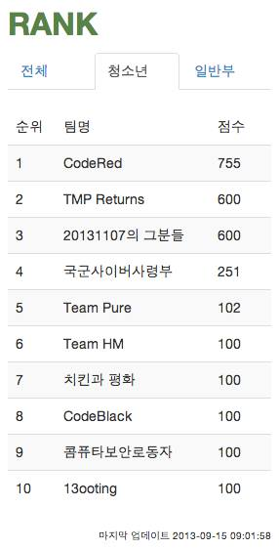
손건
WiseGuys – jen6
KSIA 연합원
고려대학교 정보보안 영재 아카데미 1기
Nerdistan – 화이트햇 대회9등
(대회끝난뒤 3분후 안드로이드 문제를 풀은 슬픈전설)
fjen6b@gmail.com
Facebook 친구 ㄱㄱ

Slide 3
Contents
1. 가전제품을 왜?
2. 스마트tv 해킹
3. 에어컨 해킹
4. Q&A

Slide 4
가전제품을 왜?

Slide 5
가전제품을 왜?
1. 가정 생활과 직접적인 연관

Slide 6
가전제품을 왜?
2.교체주기가 길다

Slide 7
가전제품을 왜?
3.낮은 버전의 커널을 사용

Slide 8
가전제품을 왜?
4.인터넷에 연결되어있음

Slide 9
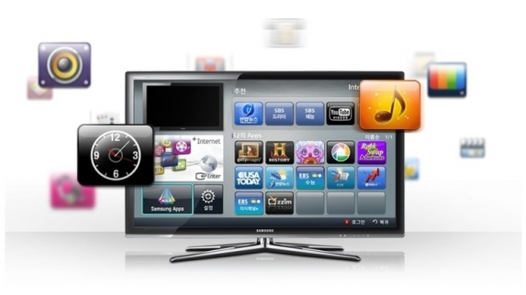
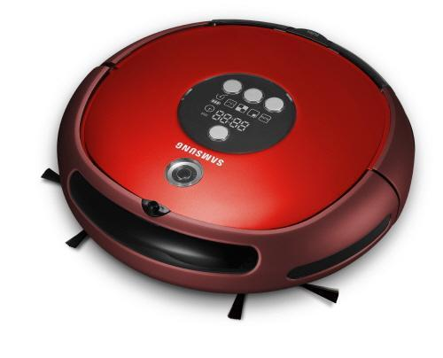
가전제품을 왜?

Slide 10
가전제품을 왜?

Slide 11
가전제품을 왜?
인터넷
스마트tv
로봇
청소기
에어컨

Slide 12
가전제품을 왜?
인터넷
스마트tv
로봇
청소기
에어컨
외부에서의 공격
Hacker

Slide 13
가전제품을 왜?
사생활노출
개인정보유출

Slide 14
스마트tv 해킹

Slide 15
스마트tv 해킹
2013 Black Hat에서 이승진님이
발표한 스마트TV해킹을 정리
(동영상)

Slide 16
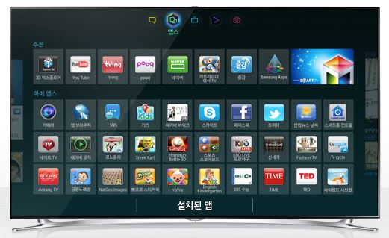
스마트tv 해킹
많은 기능
Ex. 웹서핑,
페이스북,
카메라,음성인식

Slide 17
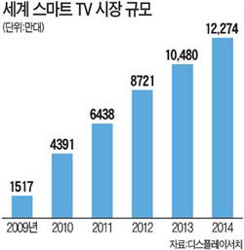
스마트tv 해킹
나날히 스마트tv 시장 증가
하지만 보안에 대한 연구는 많이 없음

Slide 18
스마트tv 해킹
스마트tv가 공격대상이 된 이유
24시간 전원 연결이 되어있음
ARM cpu를 이용해 컴퓨터와 같은 기능을 가짐
리눅스를 이용함

Slide 19
스마트tv 해킹
부팅
커널로드
프로그램
실행
실제로 tv를 켤때

Slide 20
스마트tv 해킹

Slide 21
스마트tv 해킹
펌웨어 분석
- 펌웨어의 용량이 매우 큼 (약 100mb)
- 펌웨어의 암호화
(samygo프로젝트 이용 비밀번호를 알아낼수있음)
- IDA를 이용한 정적 분석
- UART 이용

Slide 22
스마트tv 해킹
취약점 이용
1. 2.6.35버전의 커널 버전 사용
-usb stack overflow가 일어났던 커널
2. flash/javascript 구버전
3. 스마트tv sdk의 api를 이용
4. 버퍼오버플로 취약점 이용

Slide 23
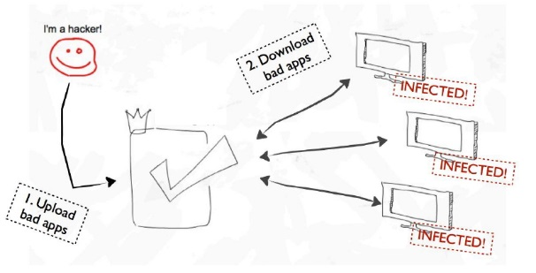
스마트tv 해킹
펌웨어 분석을 통해 취약점을 찾을 경우
취약점을 이용해 앱을 앱스토어에 올림

Slide 24
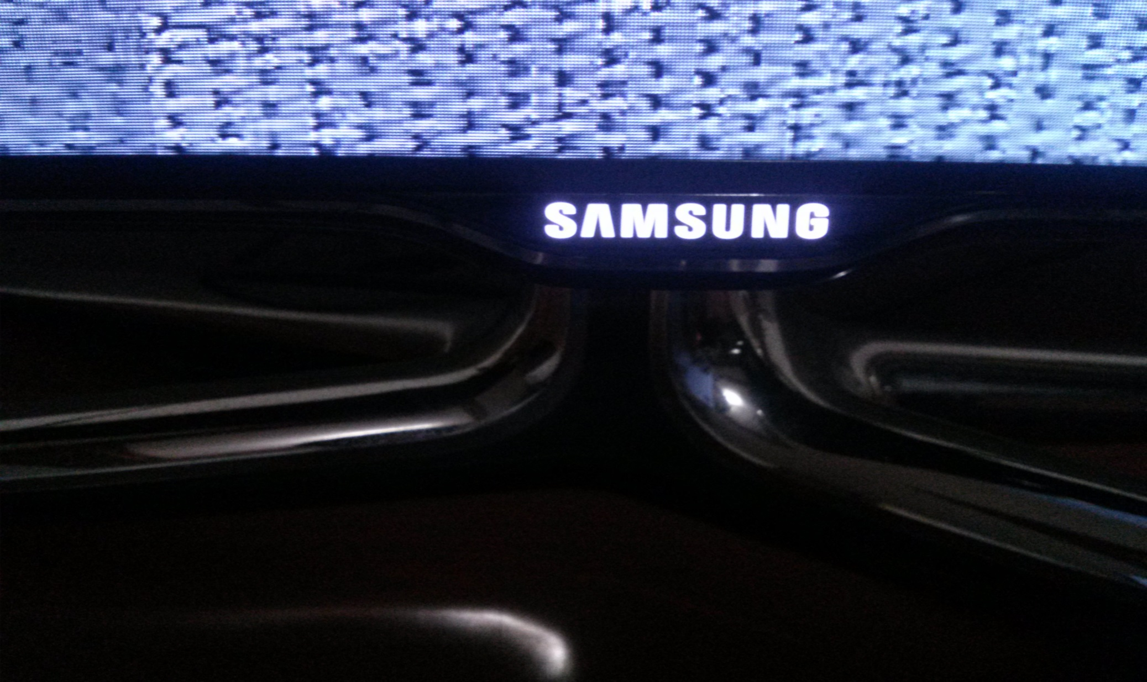
스마트tv 해킹

Slide 25
스마트tv 해킹
전원을 유지해야함(or 루트킷도 함께 꺼짐)
TCTv::Power() api가 전원을 끔
-> 후킹을 통하여 TCTv::Power() 앞에 return을
넣으로써 화면 소리뮤트 가되지만 커널은 종료
되지 않음

Slide 26
스마트tv 해킹
가능한 공격들
티비 하이재킹
개인정보 훔치기
카메라를 이용해 감시
Tv 이용불가 상태 만들기

Slide 27
에어컨 해킹

Slide 28
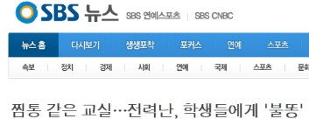
에어컨 해킹

Slide 29
에어컨 해킹
연구동기
2013년 여름 학교에서 안틀어줘 지옥같은
여름을 보내다 에어컨 해킹에 관심을 가지게됨

Slide 30
에어컨 해킹
학교 에어컨 시스템
L모 전자의 에어컨 중앙제어 시스템
목표 : 리모컨의 중앙제어 해제

Slide 31
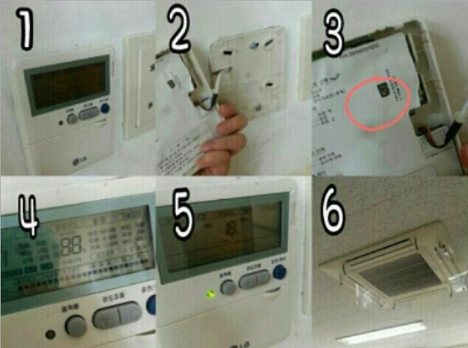
에어컨 해킹

Slide 32
에어컨 해킹
나의 예상
학교 에어컨 – 제어시스템 – 학생망(192.xxx.xxx.xx)
(이 부분을 해킹)

Slide 33
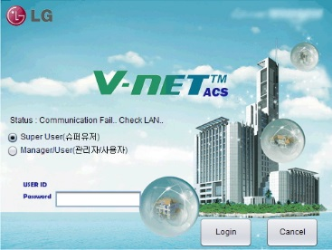
에어컨 해킹
Find!
하지만 비밀번호를 찾을수가 없었음

Slide 34
에어컨 해킹
http://dailysecu.com/news_view.php?article_id=2691
포기하려던 찰나 데일리시큐에서 다음과 같은 기사를 보고 구글링
-> 적절한 조치를 취했다고 하니 기사가 나오기전의
설명서를 검색

Slide 35
에어컨 해킹
나의 예상
학교 에어컨 – 제어시스템 – 학생망(192.xxx.xxx.xx)
(기본하드코딩 pw)
PASS!

Slide 36
에어컨 해킹
에어컨 해킹관련 자료 찾던 도중
같은 방식의 에어컨 제어장치를 사용하는
중앙대학교 도서관의 에어컨 중앙제어 시스템 발견
=> 기본비밀번호 사용

Slide 37
에어컨 해킹
시연
http://www.youtube.com/watch?v=40uW3sL_PWY
http://www.youtube.com/watch?v=DSHLaUdAAq8

Slide 38
에어컨 해킹
기사에도 나오게 되었음!
http://www.dailysecu.com/news_view.php?article_id=5105

Slide 39
에어컨 해킹
http://www.csokorea.org/pds/sub03_view.asp?idx=26086&page=89&search&searchstring&kind
삼성 에어컨 제어 사이트 sql인젝션 취약점
(패치가 되었지만 패치를 하는 곳은 극소수)
DMS|| - 삼성

Slide 40
에어컨 해킹
http://nuritown.tistory.com/
에어컨을 하드웨어 해킹
(주의 고장날 가능성이 매우큼)

Slide 41
Q&A

